Slide 1

INFORME PQRS II TRIMESTRE 2019

Slide 2

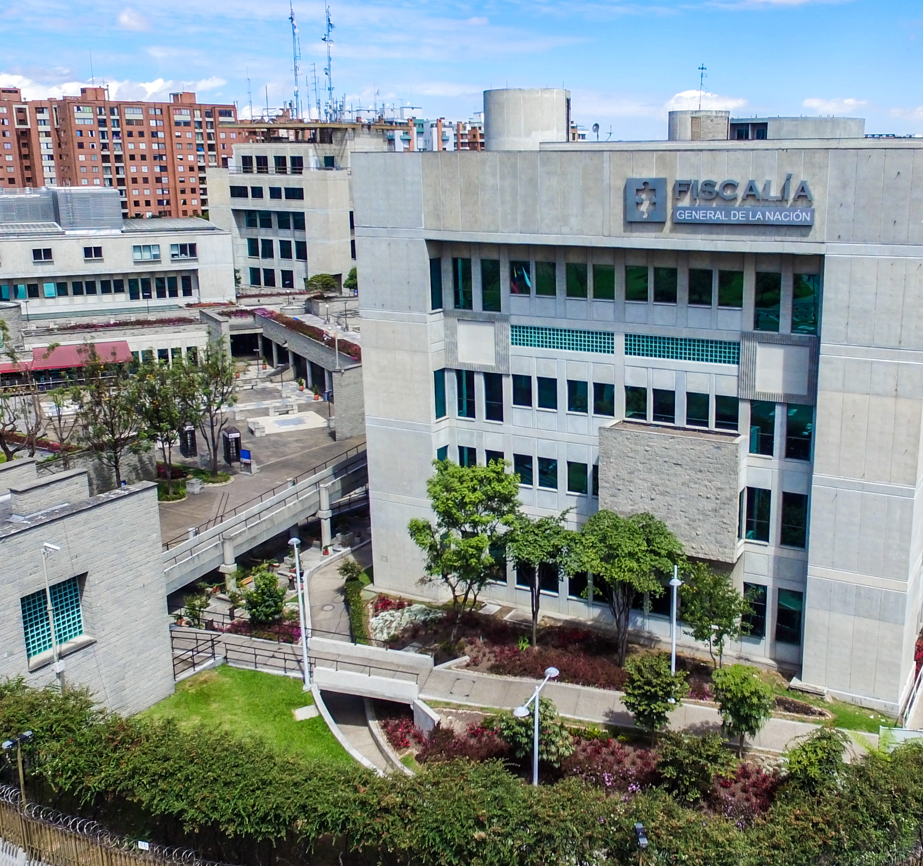
INFORME PQRS II TRIMESTRE 2019

Slide 3

Resultados Generales II trimestre 2019 Vs. I trimestre 2018
INTRODUCCIÓN
La Fiscalía General de la Nación, presenta el informe consolidado de las peticiones, quejas, reclamos y sugerencias recibidas y atendidas por las Direcciones Seccionales y dependencias del Nivel Central correspondientes al periodo comprendido entre el 1 de Abril al 30 de Junio de 2019, a través de los diferentes canales que la entidad ha dispuesto para ello.
Este informe tiene como finalidad establecer la variación de PQRS recibidas en el periodo, comportamiento de los canales de ingreso, tiempo promedio de respuesta e identificar oportunidades de mejora.

Slide 4
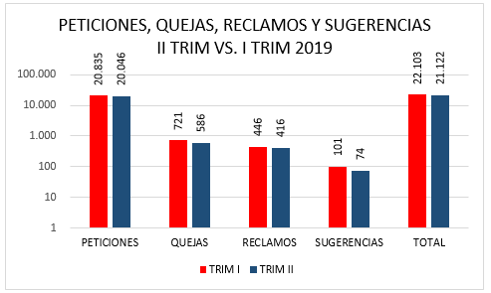
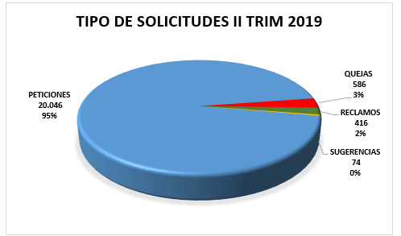
Resultados Generales II trimestre 2019 Vs. I trimestre 2019
La cantidad de derechos de petición, quejas, reclamos y sugerencias recibidos por la Fiscalía General de la Nación en el segundo trimestre de 2019, disminuyo en un 4% respecto al primer trimestre de 2019. Teniendo en cuenta que de 22.103 PQRS recibidas en el primer trimestre de 2019, se pasó a recibir 21.122 en el segundo trimestre de 2019; es decir, se recibieron 981 PQRS menos en comparación con el primer trimestre del año 2019.

Slide 5
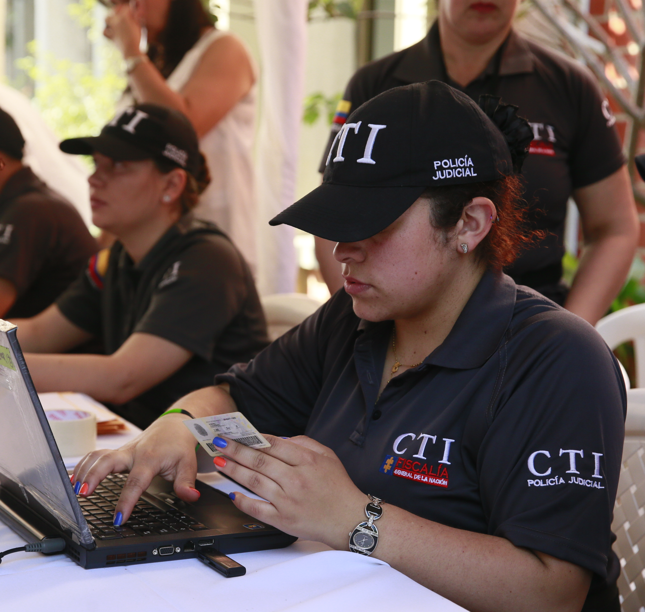
DERECHOS DE PETICIÓN

Slide 6
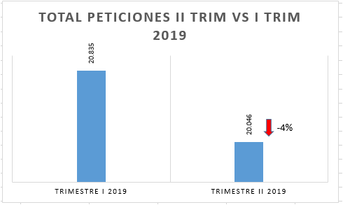
Cantidad derechos de petición II trimestre
vs I trimestre 2019
La cantidad de derechos de petición allegados en el segundo trimestre de 2019 tuvo una disminución de 4% respecto al primer trimestre de 2019, representando en 789 peticiones menos.

Slide 7
Cantidad derechos de petición II trimestre 2019
Direcciones Nacionales que reportaron mayor número de peticiones
Direcciones Seccionales que reportaron mayor número de peticiones

Slide 8
Causas de las peticiones II trimestre 2019
El motivo por el que más ingresaron peticiones a la entidad fue “SOLICITUD DE INFORMACIÓN” con el 55%, seguido por “SOLICITUD DE CERTIFICACIÓN” con el 12%, “ COPIA DE DOCUMENTOS” 7%, y “PRESTACIÓN DE UN SERVICIO 5%”. Causas que se han mantenido estables en comparación con los reportes obtenidos en el trimestre anterior.

Slide 9
QUEJAS

Slide 10
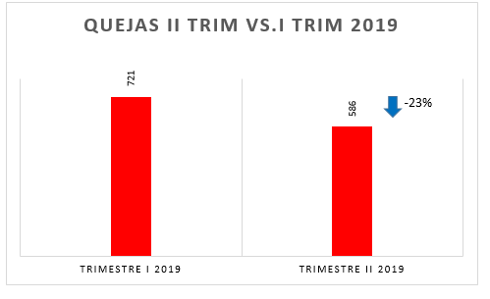
Cantidad de quejas II trimestre
vs I trimestre 2018
De acuerdo con el análisis realizado para el II trimestre del año, respecto a las quejas recibidas en el I trimestre del año 2019, fue posible evidenciar una disminución del 23%,teniendo en cuenta que en el I trimestre se recibieron 721 quejas en comparación con las 586 quejas del II trimestre.

Slide 11
Cantidad de quejas II trimestre 2019
Direcciones Seccionales que reportaron mayor número de quejas
Direcciones Nacionales que reportaron mayor número de quejas

Slide 12
Causas de las quejas II trimestre 2019
La causa mas frecuente de quejas durante el II trimestre del año 2019 fue: “Incumplimiento de Tareas o Funciones” con 230 solicitudes de este tipo, representado en un 39% del total de quejas recibidas durante el trimestre, seguido de “Trato Irrespetuoso o Descortés” con 106 quejas, representado en un 18%.
Vale la pena resaltar, que durante el trimestre analizado hubo una disminución considerable en el ingreso de quejas (en la mayoría de las causales) en comparación con el I trimestre del año.

Slide 13
RECLAMOS

Slide 14
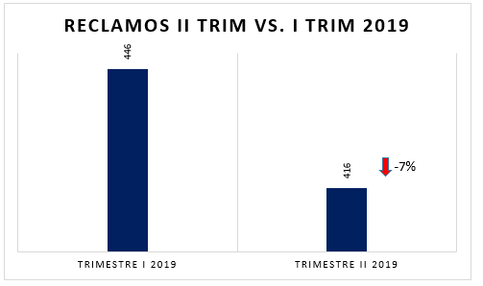
Cantidad de reclamos II trimestre 2019 vs IV trimestre 2018
De acuerdo con la gráfica, fue posible evidenciar una disminución en el ingreso de reclamos durante el II trimestre del año 2019, teniendo en cuenta que durante el I trimestre, fueron recibidos 446 reclamos, a comparación del II trimestre donde se recibieron 416, es decir 30 reclamos menos representando una disminución de 7%.

Slide 15
Cantidad reclamos II trimestre 2019
Direcciones Nacionales que reportaron mayor número de reclamos
Direcciones Seccionales que reportaron mayor número de reclamos

Slide 16
Causas de los reclamos II trimestre 2019
La causa mas frecuente de los reclamos es “Inactividad Procesal” con 163 solicitudes, representado en un 39% del total de reclamos recibidos durante el trimestre, seguido de “Falta de respuesta a las solicitudes” con 143 reclamos con un 34%.

Slide 17
SUGERENCIAS

Slide 18
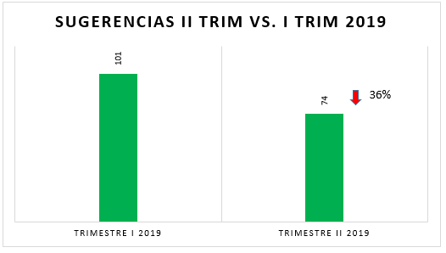
Cantidad de sugerencias II trimestre vs I trimestre 2019
Como se puede apreciar en la gráfica y en la tabla, el número de sugerencias recibidas en la Fiscalía General de la Nación durante el II trimestre del año 2019, disminuyo 36% en comparación con el primer trimestre del año, en donde fueron reportadas 101 sugerencias, es decir se recibieron 27 sugerencias menos que en el trimestre inmediatamente anterior.

Slide 19
Causas de Ias sugerencias II trimestre 2019
Dentro de las causas que más motivaron las sugerencias se encuentra en primer lugar la tipificación de “otras”, siendo la causa con mayor entrada, representada en un 57% del total de este tipo de solicitudes, lo que demuestra que los usuarios están activamente participando para la mejora del servicio.
Otro de los motivos que mas se presento fue el de “incremento de la cantidad de personal” con un porcentaje del 26%, seguido de “mejoras de infraestructura”, con una representación del 15%. del total de sugerencias allegadas a la Fiscalía.

Slide 20
CANALES DE INGRESO

Slide 21
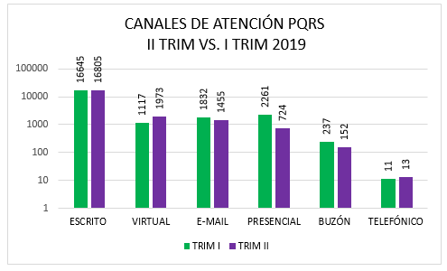
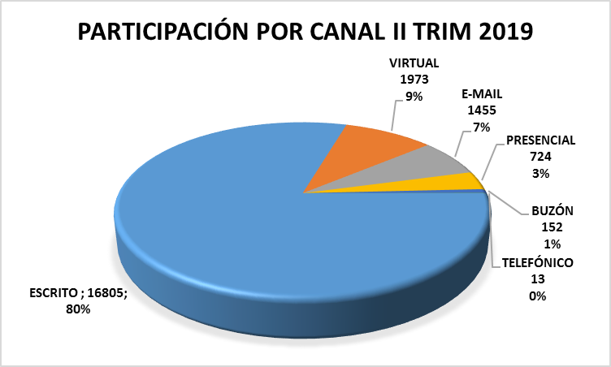
Canales de ingreso de las PQRS II trimestre vs I trimestre 2019
De acuerdo a los datos obtenidos, se puede observar un aumento general en el ingreso de PQRS durante el II trimestre respecto del trimestre inmediatamente anterior, existiendo como el principal canal de ingreso para las PQRS el escrito con 16.805 peticiones, quejas, reclamos y sugerencias, seguido del canal virtual 1.973, correo electrónico 1.455, presencial 724 y finalmente los menos utilizados buzón de sugerencias con 152 y teléfono con 13 PQRS allegadas.
Vale la pena mencionar que en comparación con el trimestre anterior, hubo una disminución en las PQRS que ingresaron a través del canal presencial y un incremento de las PQRS allegadas a través del canal virtual.

Slide 22
Tiempo promedio de respuesta por modalidad de solicitud
Para el II trimestre de 2019, se concluye que las peticiones, quejas y reclamos son atendidos en un término no mayor a 6 días cumpliendo de esta manera los tiempos promedios de repuesta establecidos en la Ley 1755 de 2015.

Slide 23
ACCESO A LA INFORMACIÓN PÚBLICA

Slide 24
Acceso a la Información Pública
De conformidad a lo establecido en la Ley 1712 de 2014, «Por medio de la cual se crea la Ley de Transparencia y del Derecho de Acceso a la Información Pública Nacional y se dictan otras disposiciones» en el II trimestre de 2019 se negó el acceso a la información por tener carácter de reserva legal a un total de 118 peticiones.
Respecto a las solicitudes sobre las cuales la Fiscalía General de la Nación no tiene competencia, se evidencio que durante el II trimestre de 2019, se realizó traslado a otras entidades a un total de 287 solicitudes.

Slide 25
Proyección de acciones de mejora

Slide 26
Proyección de acciones de mejora
1. Se continuará realizando asesoría y orientación a las Direcciones Seccionales y dependencias de Nivel Central, sobre los lineamientos para el tramite de PQRS, recabando en:
Cumplimiento de términos legales según tipo de solicitud
Tratamiento de situaciones especiales en la gestión de PQRS contempladas en la ley, tales como peticiones reiterativas.
Importancia de las acciones correctivas para las quejas y reclamos
Aplicabilidad de la ley de Protección de Datos Personales
2. Se generarán piezas comunicativas, alusivas al cumplimiento de los lineamientos para PQRS.

